Slide 1
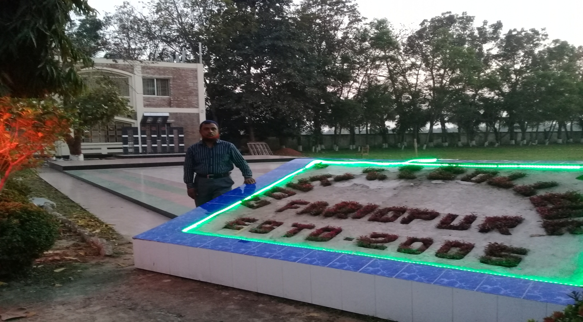
স্বাগতম

Slide 2
পরিচিতি
শিক্ষক পরিচিতি-
মোঃ আলমগীর হোসেন
সহকারী শিক্ষক ( ICT )
পিংগলিয়া এস এস মাদ্রাসা কাশিয়ানী, গোপালগঞ্জ।
মোবাইল- ০১৭১৬-১৯৩৯৩৭
পাঠ পরিচিতি
বিষয়- বাংলা ১ম পত্র
বিশেষ পাঠঃ কবিতা
শ্রেণী- অষ্টম
সময়- ৫০ মিনিট।
তারিখ: ১০-০৩-২০২০

Slide 3
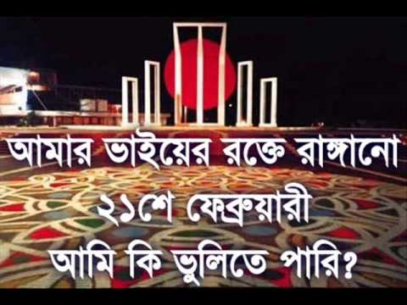
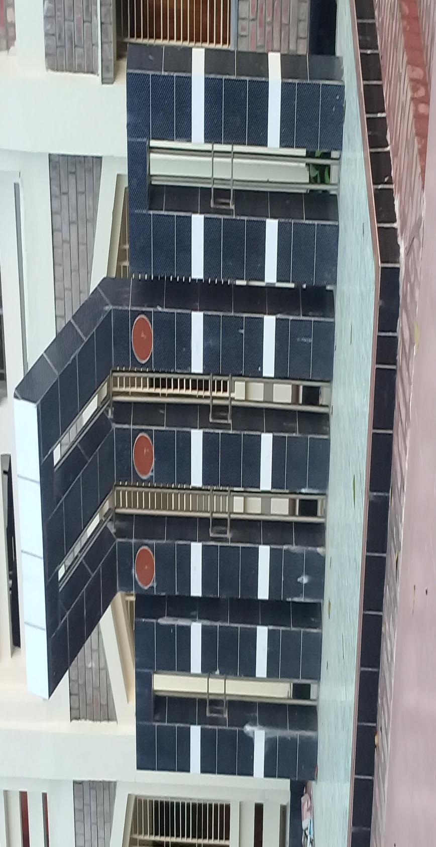
এসো একটি ছবি দেখি
আমরা কিসের ছবি দেখতে পেলাম ?

Slide 4
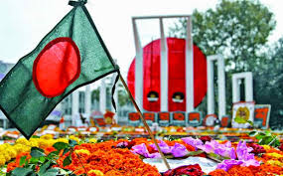
‘একুশের গান’
আবদুল গাফফার চৌধুরী

Slide 5
শিখনফল
১। কবি পরিচিতি বলতে পারবে।
২। কবিতাংশটুকু শুদ্ধ উচ্চারণে আবৃত্তি করতে পারবে।
৩। নতুন শব্দগুলোর অর্থসহ বাক্য ও অনুচ্ছেদ গঠন করতে পারবে।
৪। নির্বাচিত কবিতাংশের ভাবার্থ বিশ্লেষণ করতে পারবে।

Slide 6
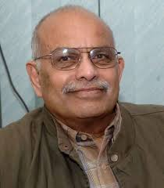
কবি পরিচিতি
জন্ম
1934 খ্রিঃ
সাহিত্যকর্ম
ডানপিঠে শওকত,
আঁধার কুঠির ছেলেটি ।
চি
পুরস্কার
বাংলা একাডেমি পুরস্কার
ইউনেস্কো পুরস্কার
বর্তমান অবস্থান
প্রবাসে
পেশা
সাংবাদিকতা
আবদুল গাফফার চৌধুরী

Slide 7
আদর্শ পাঠ
একুশের গান
আবদুল গাফফার চৌধুরী
আমার ভাইয়ের রক্তে রাঙানো একুশে ফেব্রুয়ারি
আমি কি ভুলিতে পারি
ছেলে হারা শত মায়ের অশ্রু-গড়া এ ফেব্রুয়ারি
আমি কি ভুলিতে পারি ফেব্রুয়ারি
আমার সোনার দেশের রক্তে রাঙানো ফেব্রুয়ারি
আমি কি ভুলিতে পারি ।।
জাগো নাগিনীরা জাগো নাগিনীরা জাগো কালবোশেখিরা
শিশু-হত্যার বিক্ষোভে আজ কাপুক বসুন্ধরা,
দেশের সোনার ছেলে খুন করে রোখে মানুষের দাবি
দিন বদলের ক্রান্তি লগনে তবু তোরা পার পাবি?
না,না,না,না, খুন-রাঙা ইতিহাসে শেষ রায় দেওয়া তারই
একুশে ফেব্রুয়ারি, একুশে ফেব্রুয়ারি ।।
সরব পাঠ
(শিক্ষার্থীকর্তৃক)

Slide 8
এসো আজকের পাঠের নতুন শব্দার্থসমূহ শিখে নিই
অশ্রু-গড়া
চোখের পানিতে নির্মিত। কবির কল্পনা
পৃথিবী
বসুন্ধরা
লগন
ঠিক সময়
ক্রান্তি
পরিবর্তন

Slide 9
একক কাজ
আবদুল গাফফার চৌধুরী কত সালে জন্মগ্রহণ করেন ?
বসুন্ধরা শব্দের অর্থ কী ?
শহীদ মিনার কাদের উদ্দেশ্যে নির্মিত হয়েছে ?

Slide 10
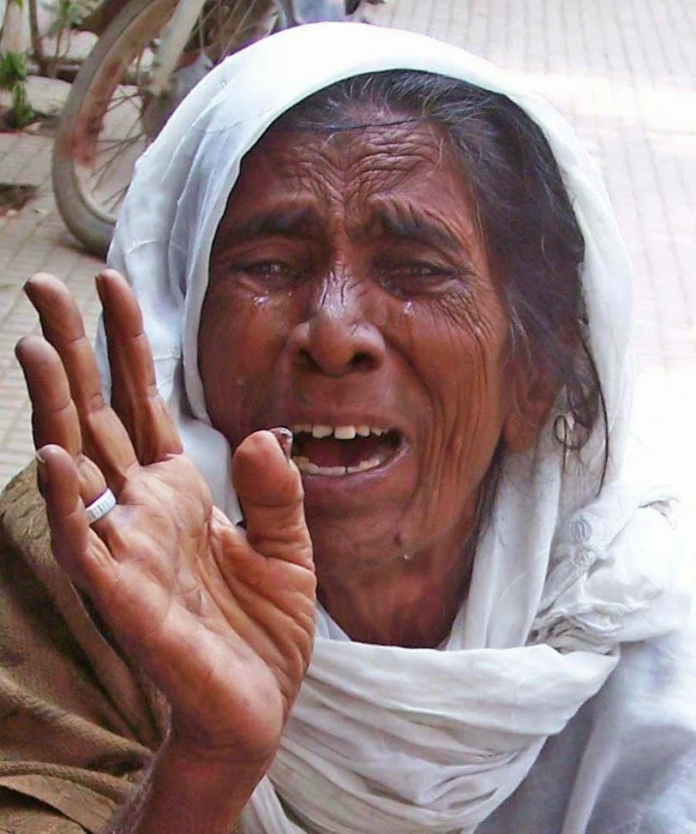
আমার ভাইয়ের রক্তে রাঙানো একুশে ফেব্রুয়ারি
আমি কি ভুলিতে পারি
ছেলেহারা শত মায়ের অশ্রু- গড়া এ ফেব্রুয়ারি আমি কি ভুলিতে পারি আমার সোনার দেশের রক্তে রাঙানো একুশে ফেব্রুয়ারি আমি কি ভুলিতে পারি।।
Notes:
এই স্লাইডে একের পর এক ছবিগুলো আসবে এবং শিক্ষার্থীদের প্রশ্ন করা হবে: ছবিগুলো দেখানো হবে। এরপর বিষয়বস্তু আলোচনা করা হবে।

Slide 11
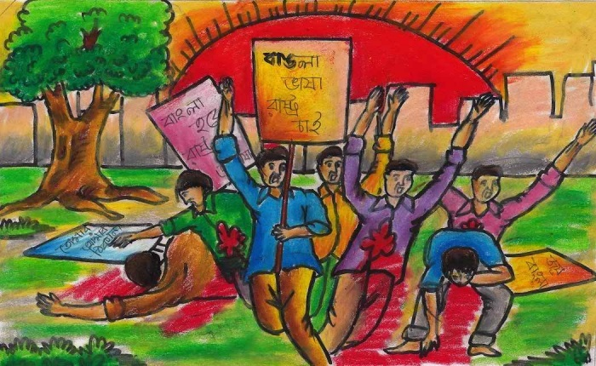
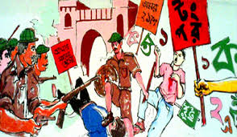
জাগো নাগিনীরা জাগো নাগিনীরা জাগো কাল বোশেখীরা শিশু হত্যার বিক্ষোভে আজ কাঁপুক বসুন্ধরা,
দেশের সোনার ছেলে খুন করে রোখে মানুষের দাবী দিন বদলের ক্রান্তিলগ্নে তবু তোরা পার পাবি? না, না, না, না খুন রাঙা ইতিহাসে শেষ রায় দেওয়া তারই একুশে ফেব্রুয়ারি একুশে ফেব্রুয়ারি।।
Notes:
এই স্লাইডে একের পর এক ছবিগুলো আসবে এবং শিক্ষার্থীদের প্রশ্ন করা হবে: ছবিগুলো দেখানো হবে। এরপর বিষয়বস্তু আলোচনা করা হবে।

Slide 12
মূল্যায়ন
সঠিক উত্তরের জন্য এখানে ক্লিক করুন
বহুনির্বাচনী প্রশ্ন
১। কবি তাঁর লেখনিতে কী ধারণ করতেন?
(ক) প্রকৃতি
খ প্রকৃতির রূপ
(গ) শিশুদের ভাবনা
√
(ঘ) ভাষা আন্দোলন ও মুক্তিযুদ্ধ
২। ‘ লগন’ শব্দের অর্থ কী?
(ক) খবর
(খ) লাগানো
√
(ঘ) শত শত
(গ) ঠিক সময়
Notes:
শিক্ষক প্রয়োজনে মূল্যায়নের প্রশ্ন পরিবর্তন করে নিতে পারেন।
সঠিক উত্তরের জন্য ডান পাশের উপরের কোনায় ক্লিক করতে হবে।

Slide 13
দলগত কাজ
‘ শত মায়ের অশ্রু –গড়া এ ফেব্রুয়ারি ’- বলতে কবি কী বুঝিয়েছেন তা ৩টি বাক্যে লিখ ।
শাপলা দল
‘ দিন বদলের ক্রান্তি লগনে তবু তোরা পার পাবি?’ এখানে কাদের কথা বলা হয়েছে ?
গোলাপ দল

Slide 14
বাড়ির কাজ
১। ‘জেগে উঠো আজ সাহসী যৌবন, আনো নব উত্থান
দ্রোহের আগুনে পোড়াও ওদের , গাও বিজয় গান ।’
উদ্দীপকের আলোকে ‘একুশের গান’ কবিতায় বর্ণিত
‘ জাগো নাগিনীরা জাগো নাগিনীরা জাগো কালবোশেখিরা
শিশু-হত্যার বিক্ষোভে আজ কাঁপুক বসুন্ধরা’-চরণটির ব্যাখ্যা কর।

Slide 15
ধন্যবাদ

